Slide 1
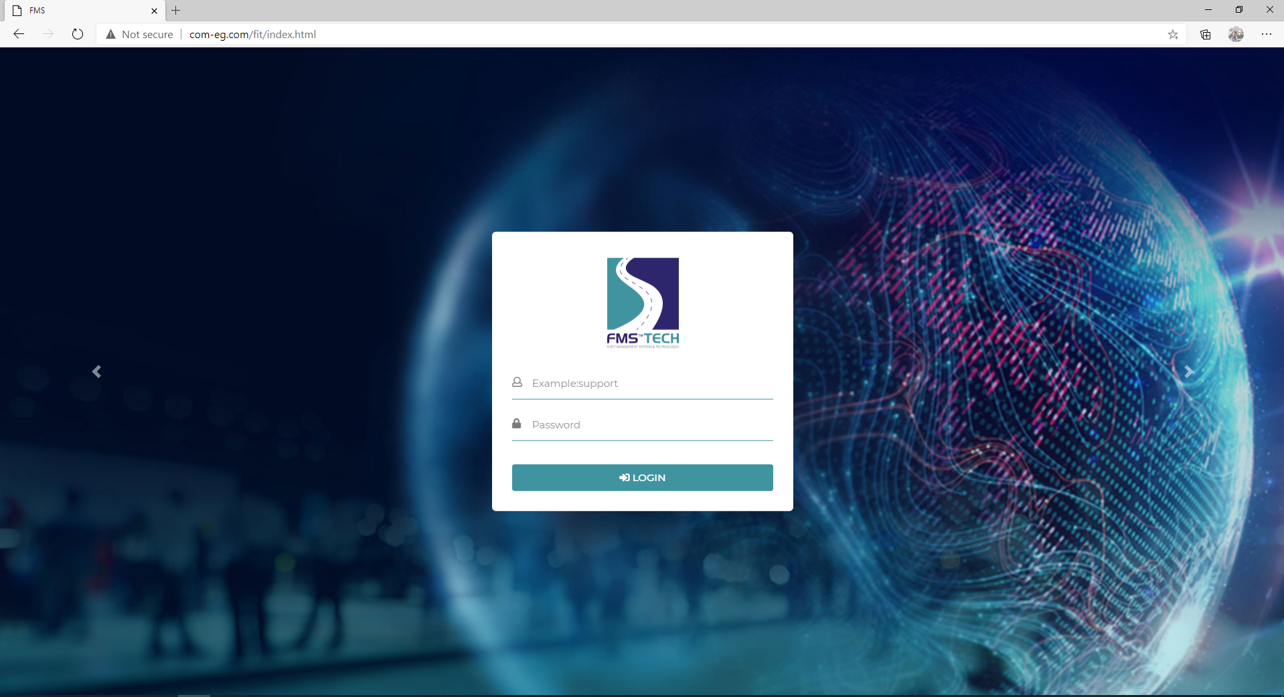
بعد كتابة عنوان الموقع يتم ظهور هذه الشاشة ويمكنك من خلالها تسجيل الدخول بأستخدام : أسم المستخدم وكلمة السر او من خلال

Slide 2
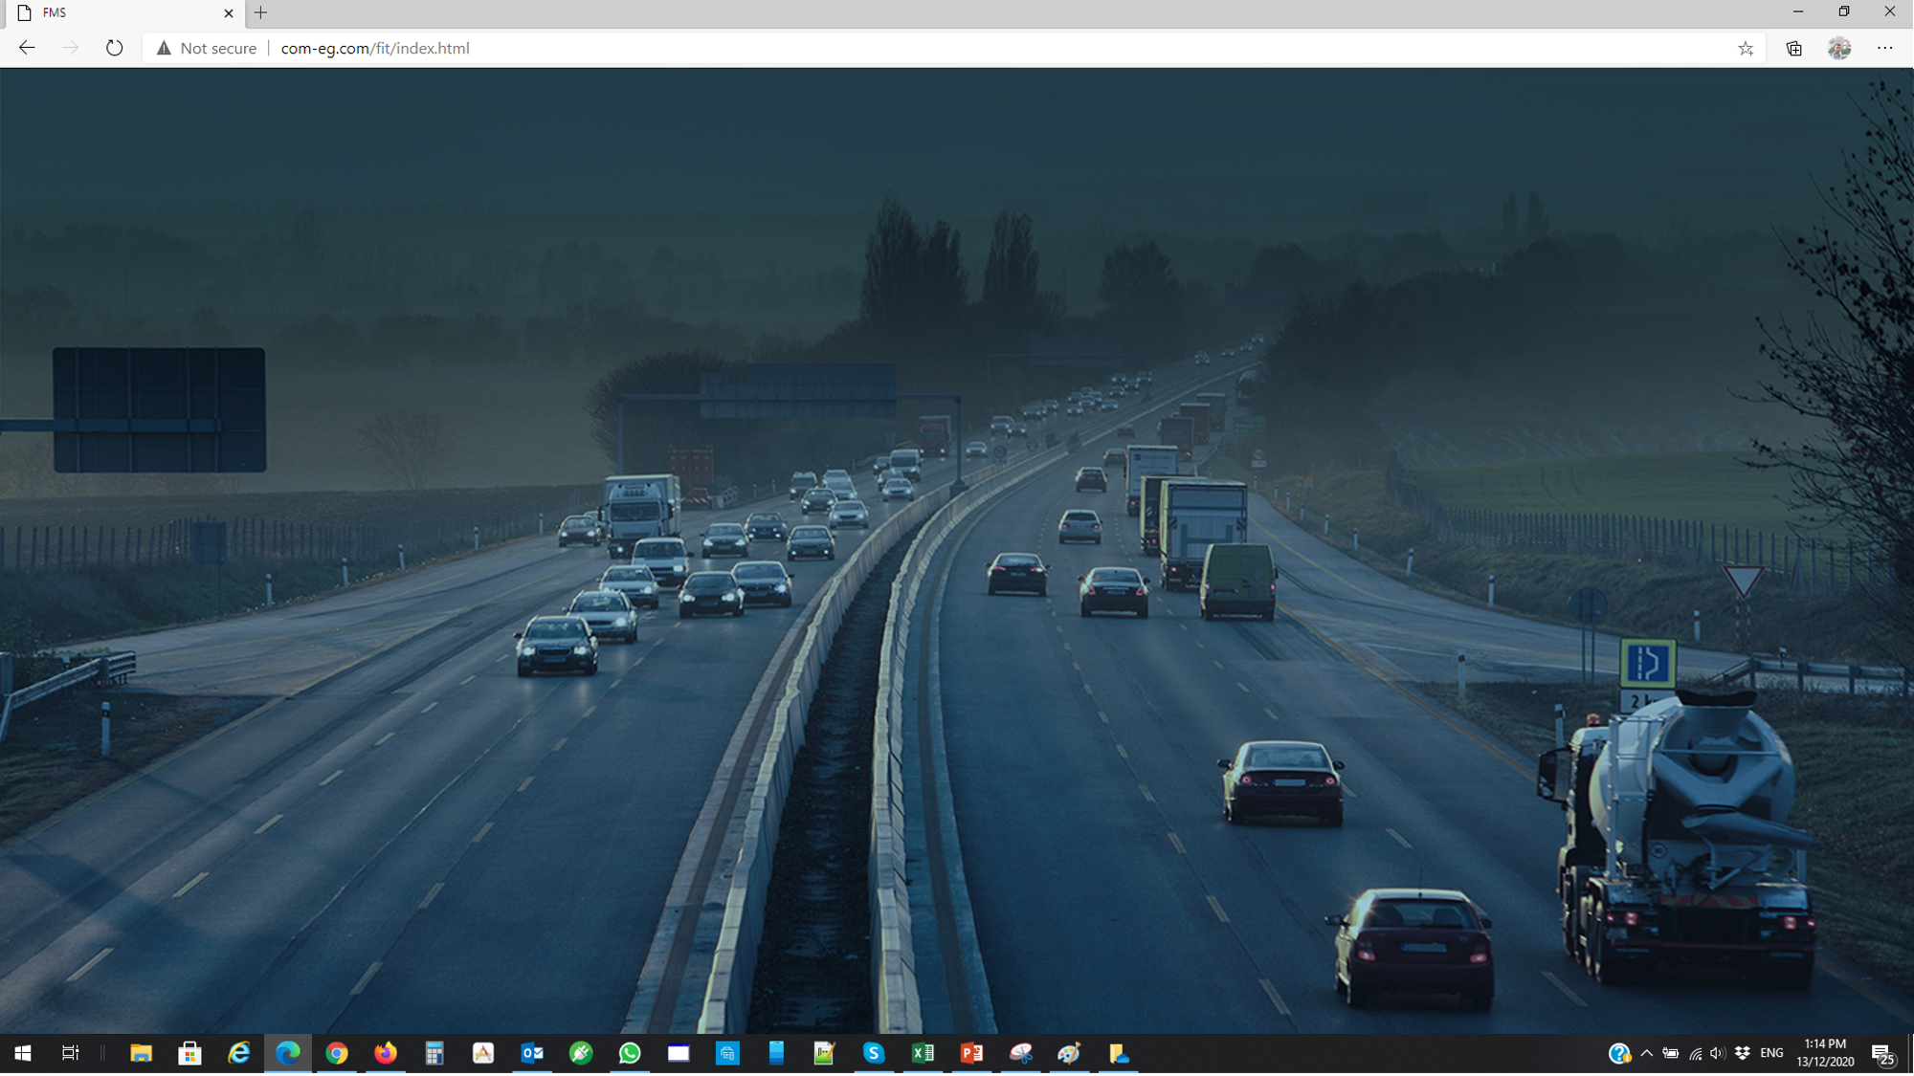
تظهر لك الشاشة يوجد بها اختيارات الذهاب الى الشاشات الرئيسية
Fleet Egypt
Work Space Egypt
Dashboard Egypt
Fleet KSA
Work Space KSA

Slide 3
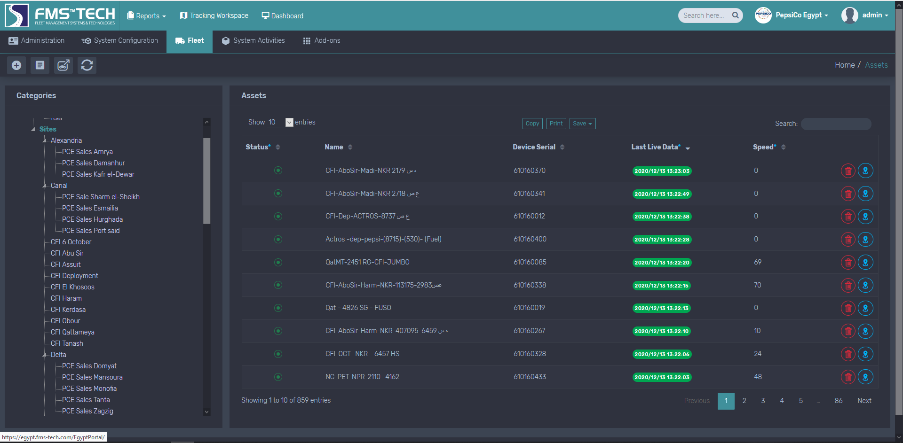
Fleet Egypt
1
من خلال هذه الشاشة يمكنك مشاهدة السيارات ويمكنك معرفة قوة الاسطول والدخول على اى سيارة لتعديل البيانات او النقل الى اى موقع تريده

Slide 4
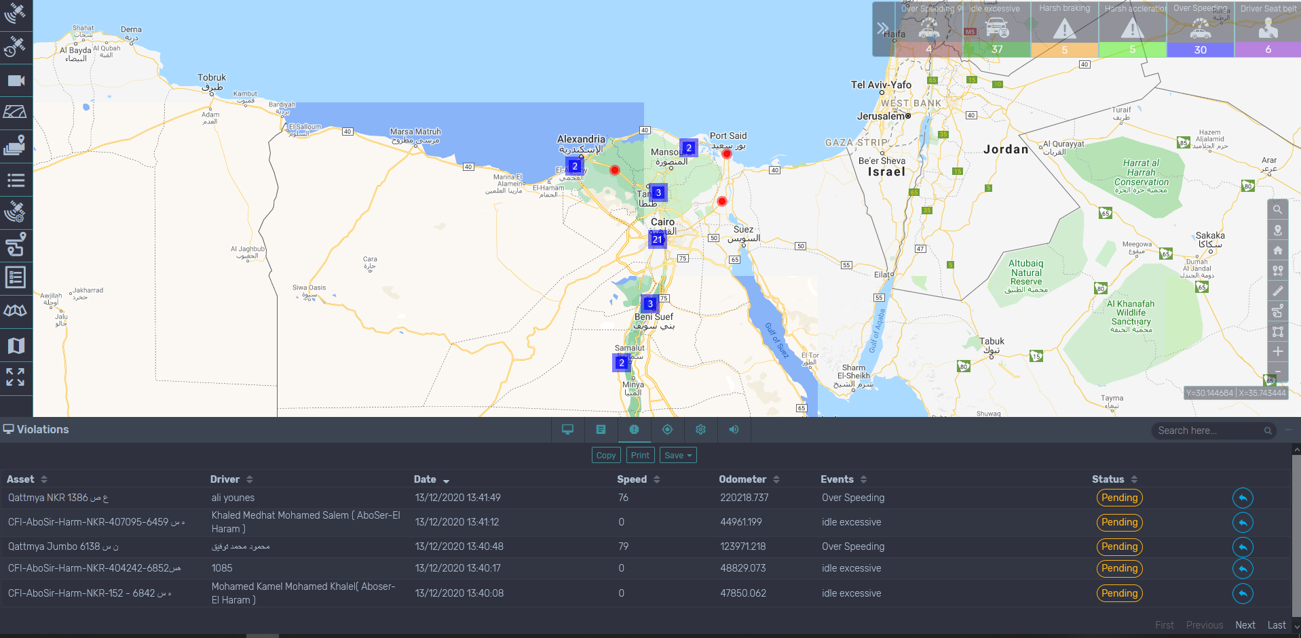
Work Space Egypt
2
من خلال هذه الشاشة يمكنك مشاهدة السيارات التى تم حدوث اخطاء بها مع معرفة بعض التفاصيل مثل رقم السيارة واسم السائق والتاريخ والوقت وعداد الكيلو متر والسرعة الحالية ونوع الخطأ

Slide 5
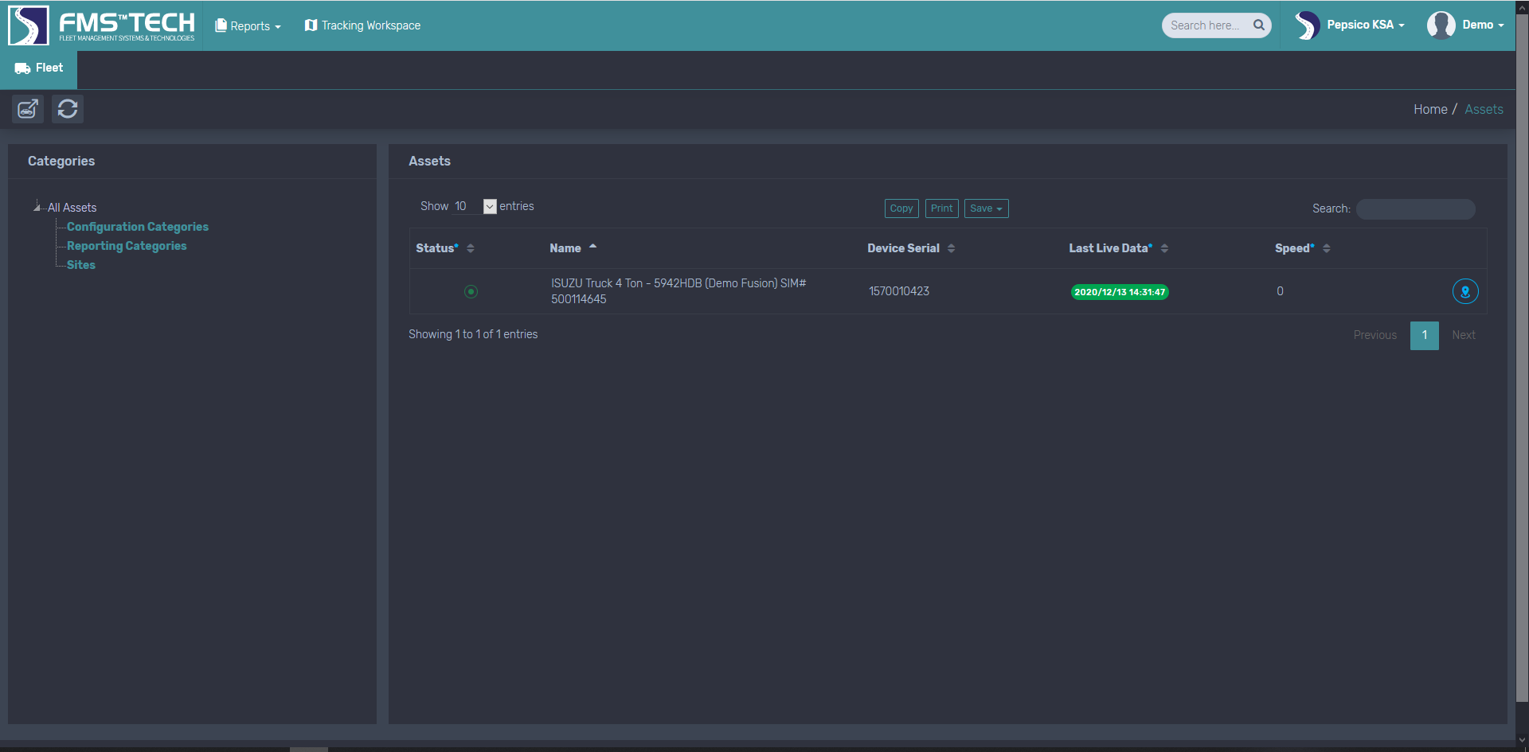
Fleet KSA
3
من خلال هذه الشاشة يمكنك مشاهدة السيارات ويمكنك معرفة قوة الاسطول والدخول على اى سيارة لتعديل البيانات او النقل الى اى موقع تريده والانتقال الى الموقع الحالى للسيارة ومشاهدتها على الخريطة

Slide 6
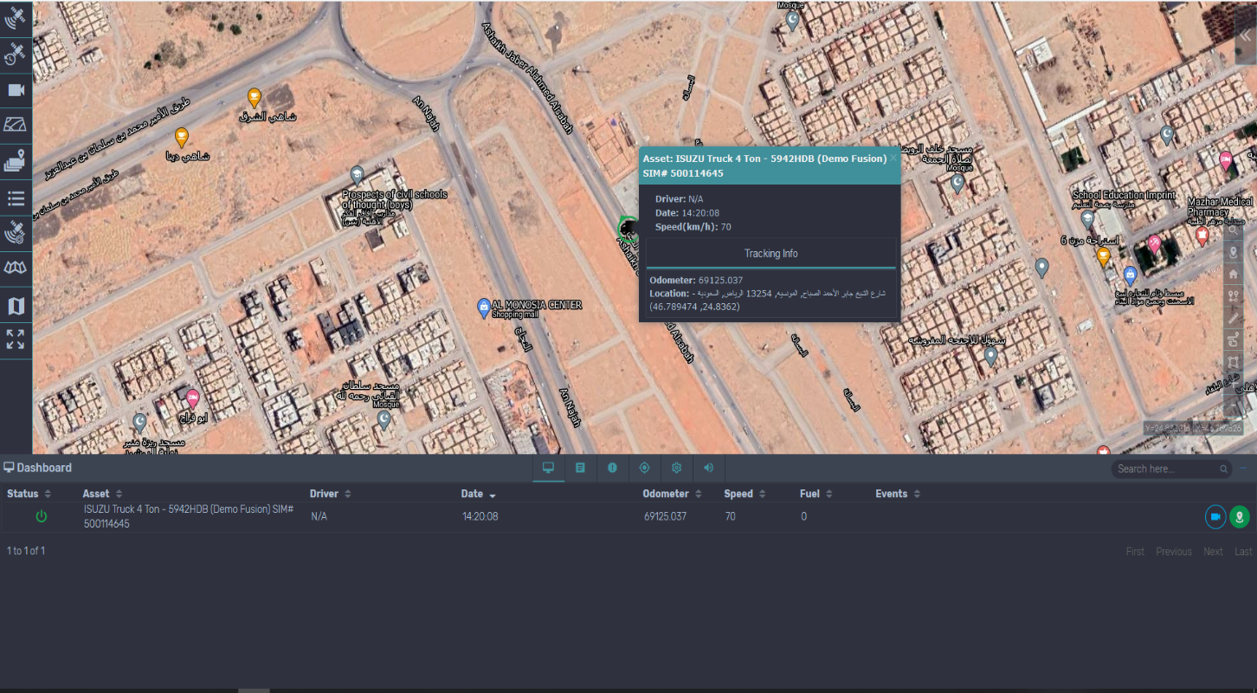
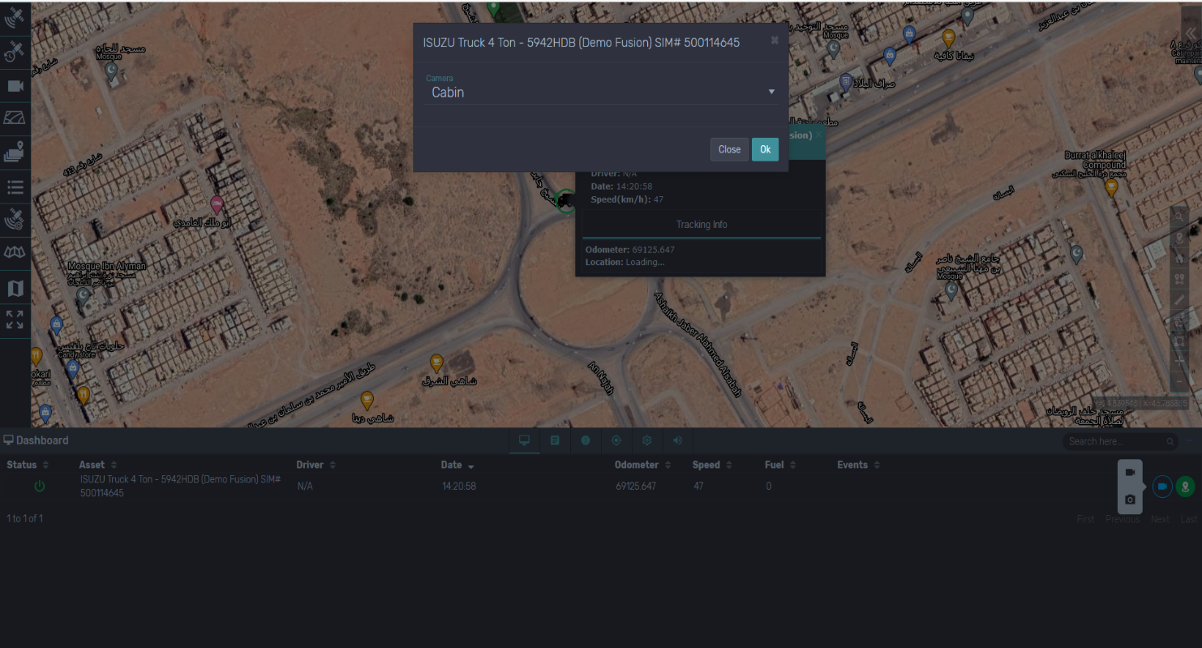
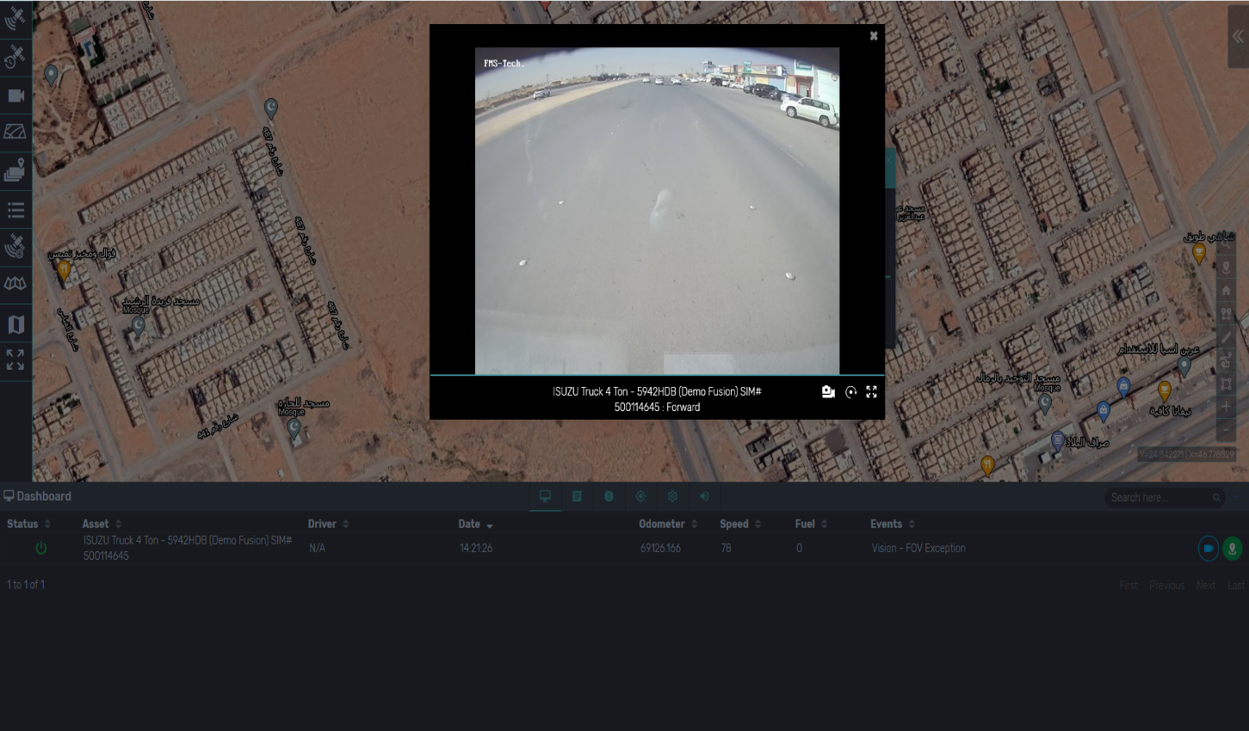
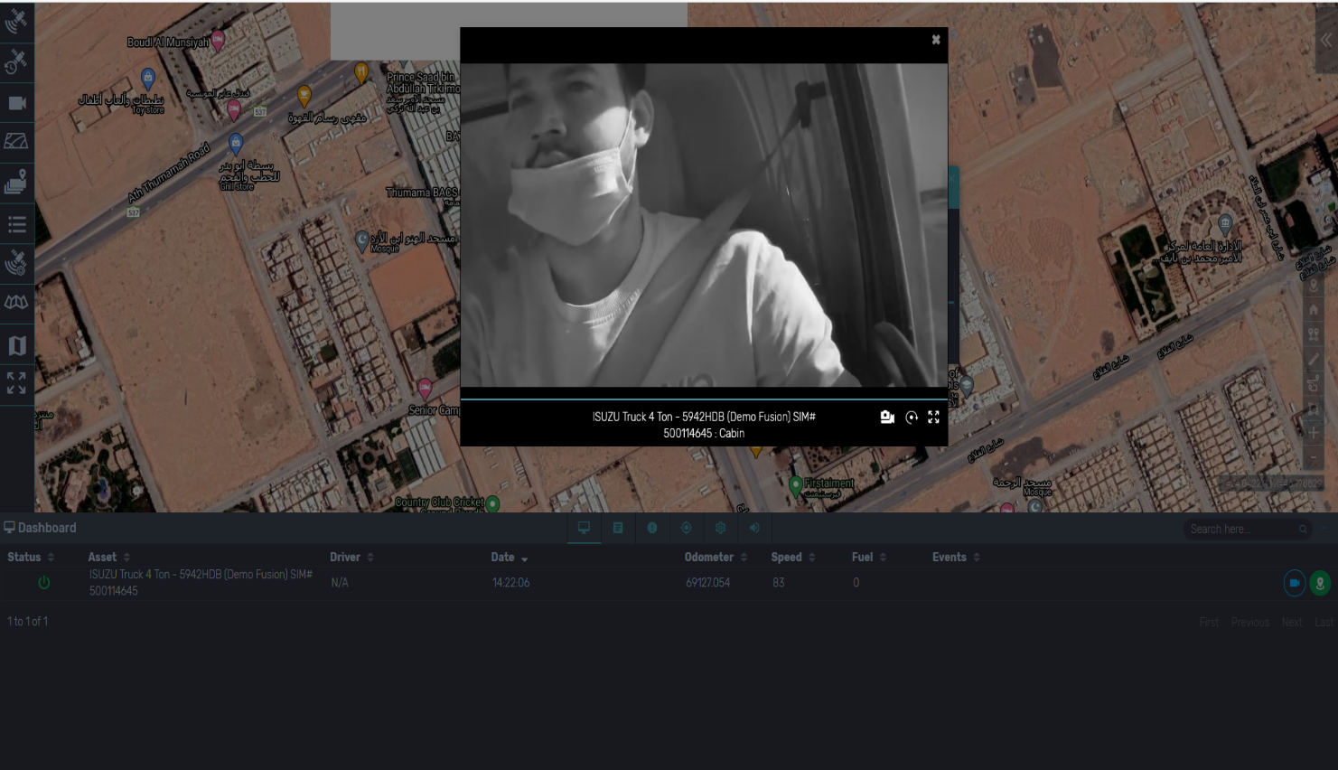
Work Space KSA
4
من خلال هذه الشاشة يمكنك مشاهدة موقع السيارة ويمكنك الدخول على الكاميرات والمشاهدة مباشرة

Slide 7
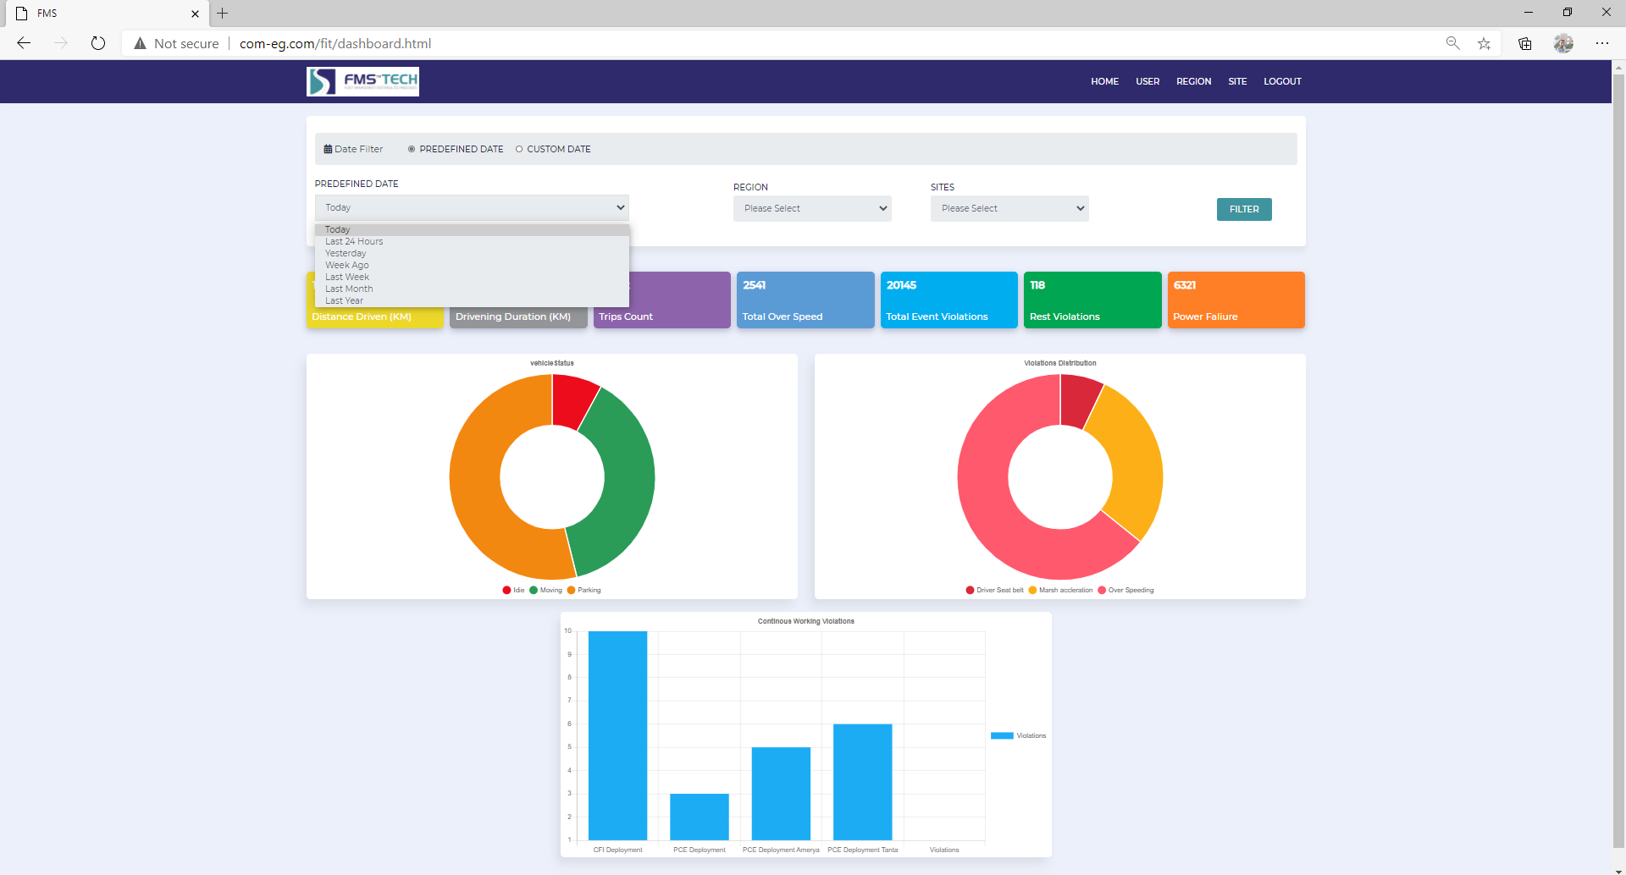
تظهر لك اول شاشة يوجد بها المعلومات للبيانات المطلوبة وتكون البيانات لليوم نفسه ويمكنك التنقل واختيار البيانات لاخر 24 ساعة او الامس او الاسبوع الماضى وألخ..

Slide 8
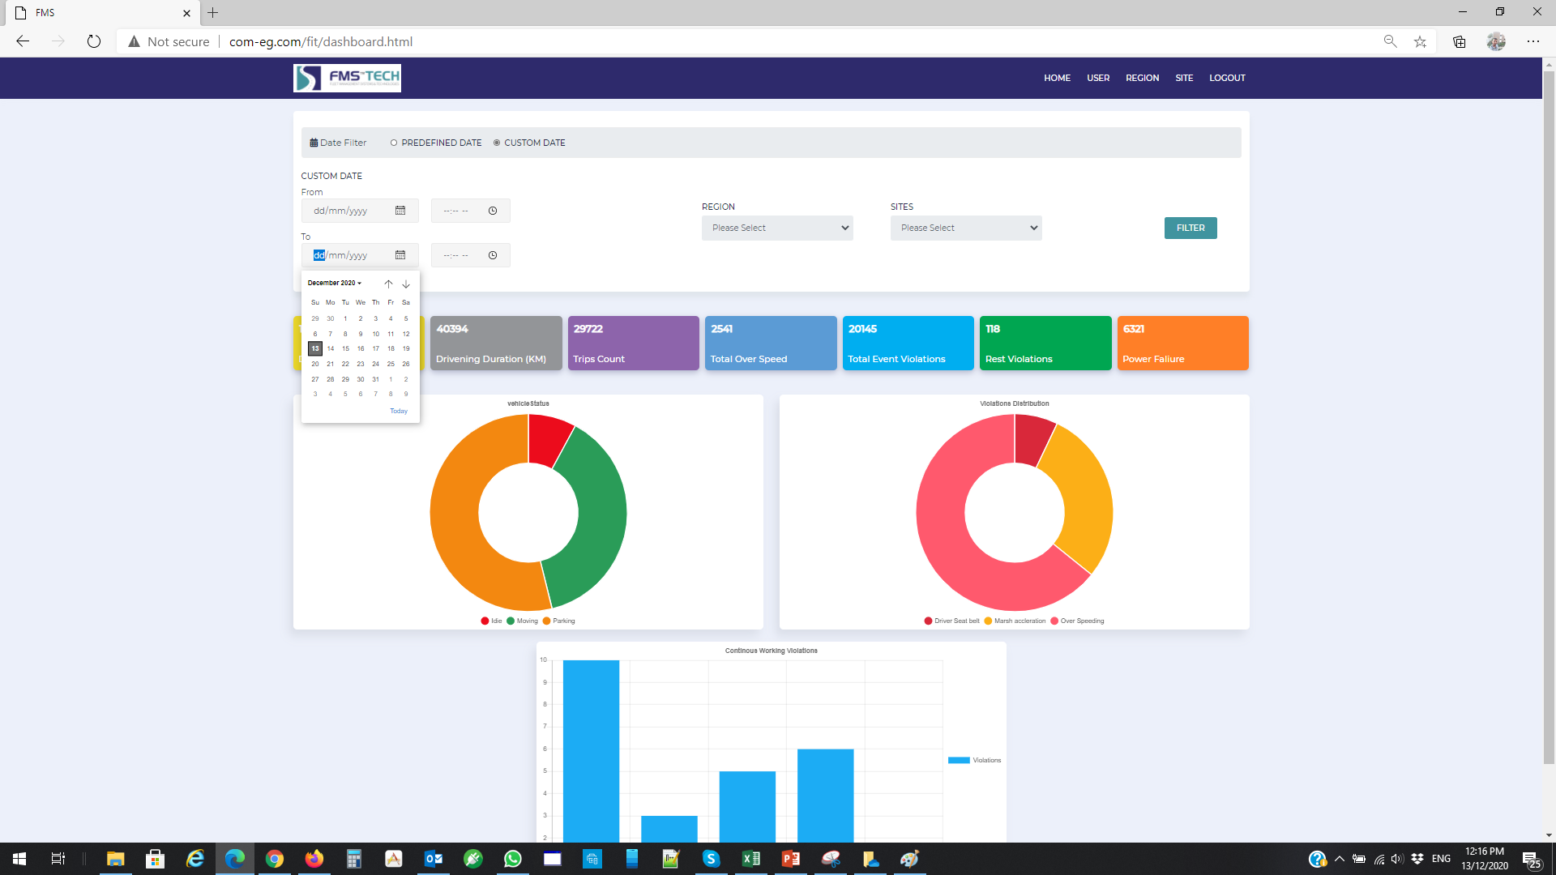
يمكنك استعراض للبيانات بأستخدام تاريخ محدد ووقت محدد كيف تشاء

Slide 9
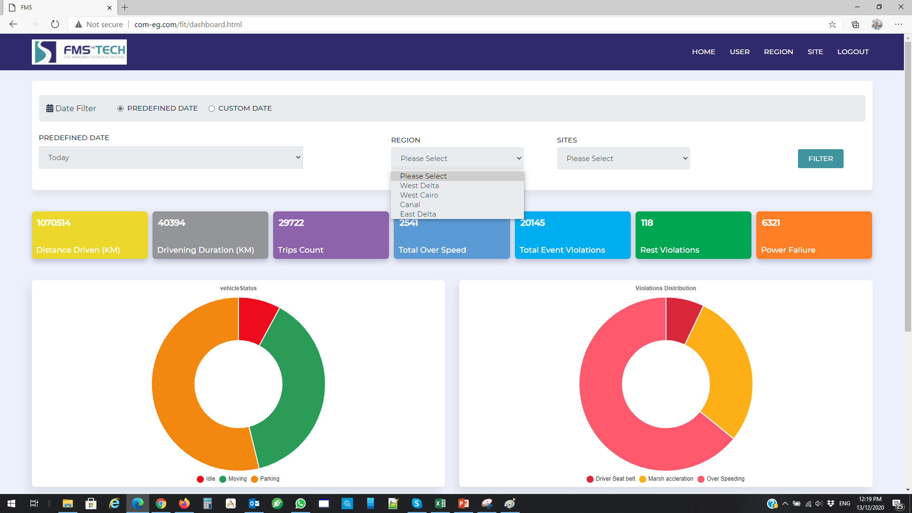
يمكنك اختيار منطقة معينة لظهور البيانات لها وتحديث الجداول بناء على المنطقة التى تم اختيارها مع امكانية تحديد تاريخ معين او وقت معين

Slide 10
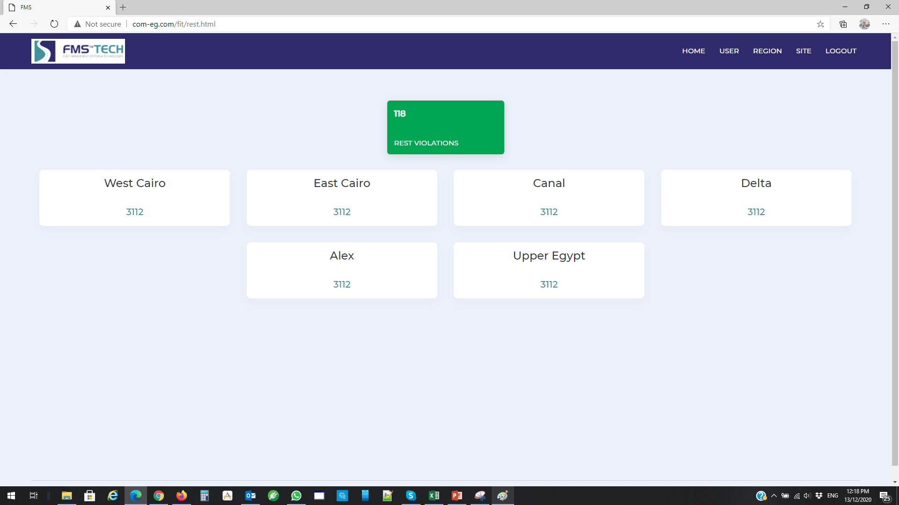
عند الضغط على اى اختيار من البيانات لاستعراضها يتم التحويل الى هذه الخانة لاظهار تفاصيل هذه البيانات لكل منطقة

Slide 11
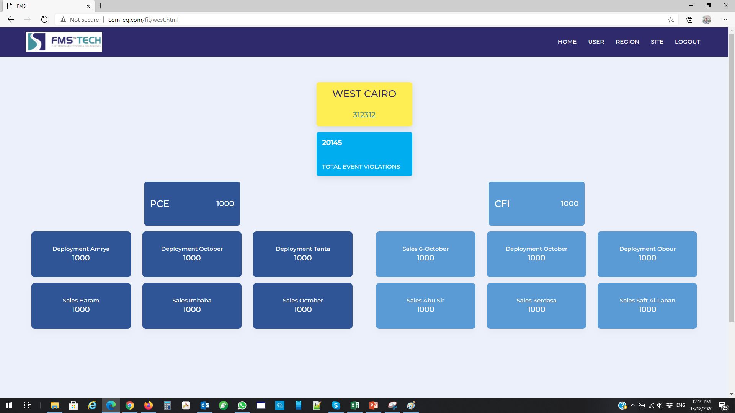
عند الضغط على اى اختيار من البيانات لاستعراضها يتم التحويل الى هذه الخانة لاظهار تفاصيل هذه البيانات لكل موقع داخل المنطقة التى تم اختياراها

Slide 12
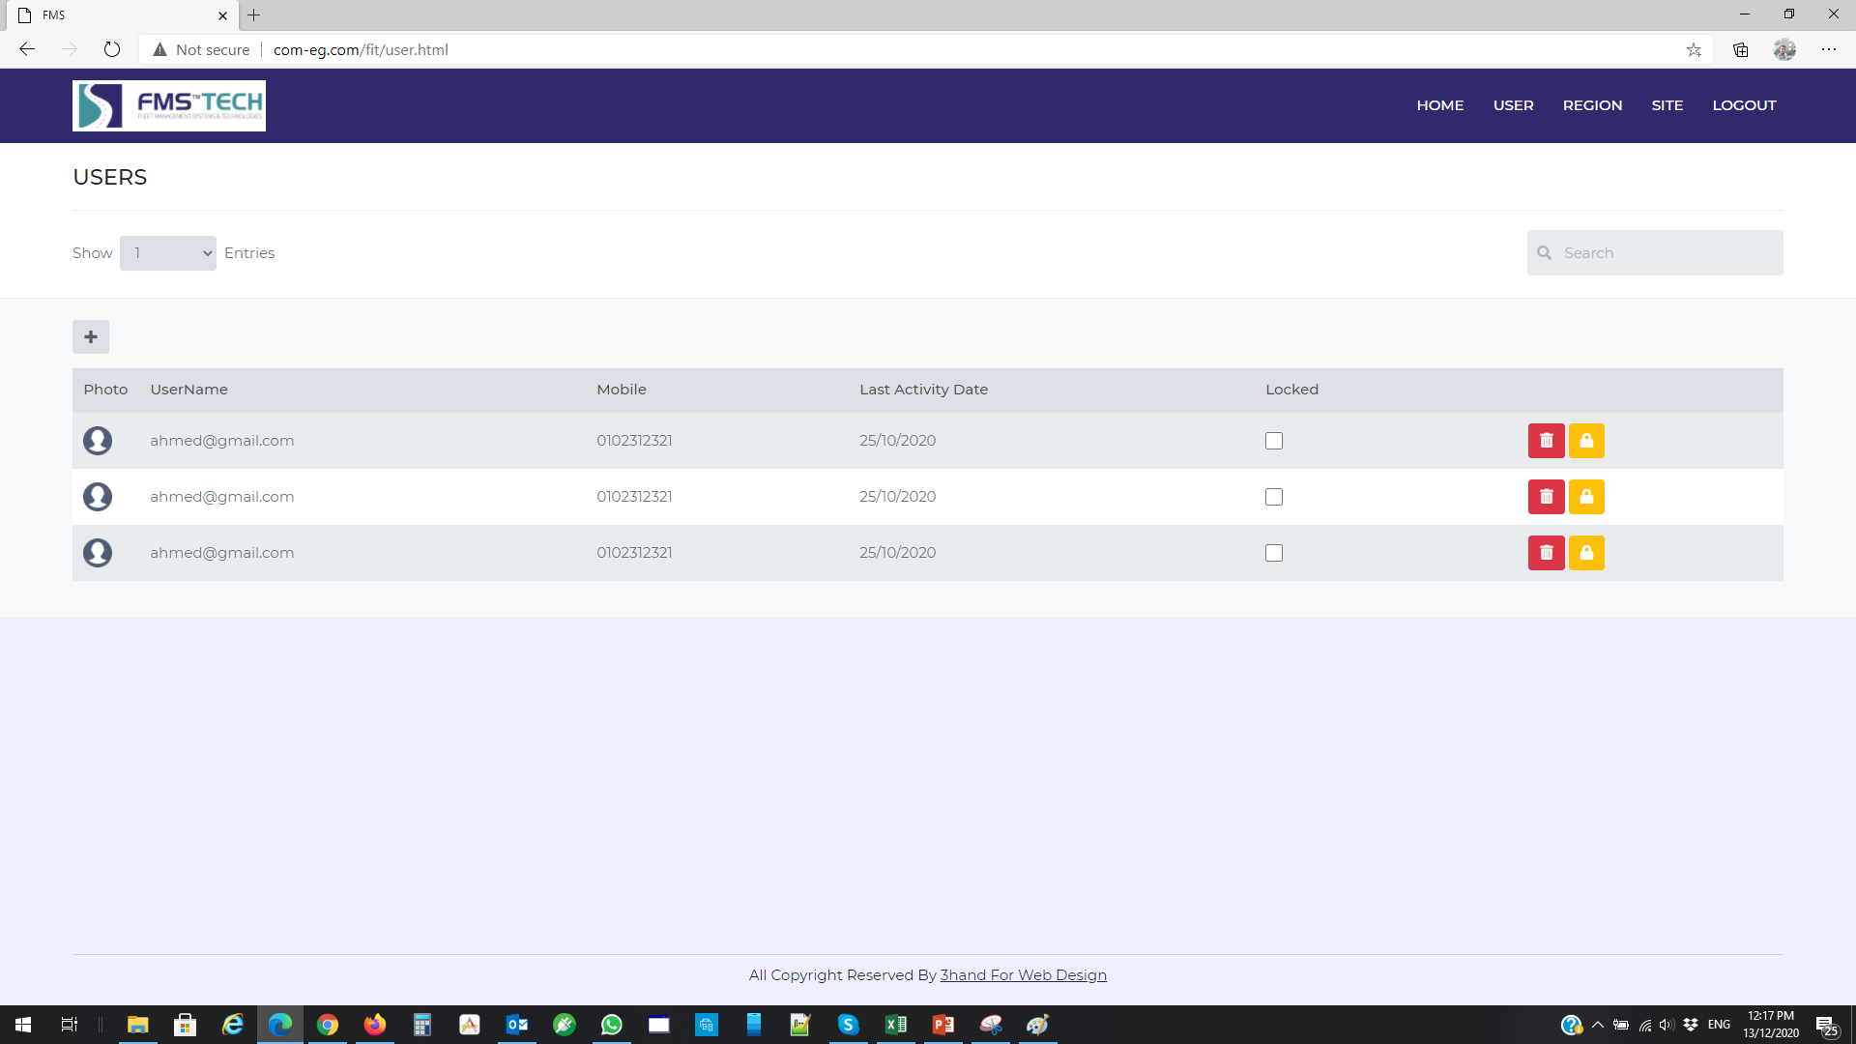
من خلال الشاشة يمكنك اضافة المستخدمين مع امكانية اضافة رقم التليفون واخر تاريخ للدخول على النظام وحالة الحساب

